Slide 1





Titolo presentazione sottotitolo
Serious games per disturbi specifici dell’apprendimento - Round 2
Milano, XX mese 20XX
Bruna Nicolò 911521
Calcagno Giorgio 909478
Calchi Nicoletta 908689
Colella Simone 908449
Tutor Prof.ssa Simona Ferrante
Co-Tutor Linda Greta Dui
Chiara Piazzalunga
Docente Paganelli Chiara
Gruppo 35

Slide 2
Round 2:
Presentazione e discussione dell’avanzamento del lavoro
Materiali e metodi
Risultati preliminari

Slide 3
ELENCO
Round 2:
Riassunto Stato dell’arte
Contesto
Obiettivi
Evidenziare obiettivo primario
Diagrammi UML
Presentazione software
Scelta parametri dei giochi
Game Design (vedere dove metterlo)
Passaggio dal razionale dei giochi alle specifiche funzionali alle tecniche (trad. spec. Funz → sviluppo → test usabilty maestra / bambino → trad. spec. Funz)
Studiare proporre test usabilità (scelta test)
Elenco euristiche (il gioco si capisce?)
Cornice narrativa → gioco inserito nella trama → aumento interesse
GANTT

Slide 4
Stato dell’arte e obiettivi
La cosa delle due colonne dicendo a che punto siamo arrivati di ogni gioco, in cui si presenta i giochi e si dice cosa abbiamo fatto. (sviluppo gioco, specifiche funzionale, game design, prova su utenti, implementazione, …)
Case diagram di entrambi
Spiegazione dei Software utilizzati (unity…)
Game design accorciato di syllable game (dici le cose del gioco con accanto le euristiche(abbiamoo messo le cornici alle immagini, abbiamo fatto questo perche questo, tutorial, popup…))
game design di number game (disegnino di nick)
Dire come funziona syllable game (è un drag and drop, abbiamo scritto codici per prendere le parole dall’excel, si passano le informazioni tra scene, crea le carte con le immagini che abbiamo scaricato, i suoni, il salvataggio dei dati dal database…)
Usability
Euristiche
Engagement

Slide 5


STATO DELL’ARTE
Parte 1
Parte 2
Parte 3
Parte 4
298.114
i bambini frequentanti le scuole italiane a cui è stato diagnosticato un DSA¹
45,4 %
degli studenti di 6-17 anni vive una situazione di difficoltà nella DAD²
1° screening
LA SCUOLA
Primo screening

Slide 6

STATO DELL’ARTE
Parte 1
Parte 2
Parte 3
Parte 4
298.114
i bambini frequentanti le scuole italiane a cui è stato diagnosticato un DSA¹
45,4 %
degli studenti di 6-17 anni vive una situazione di difficoltà nella DAD²
1° screening
LA SCUOLA
Primo screening
Serious games
Stimolanti e facilitanti l’apprendimento (uso di fiabe, personificazione dei numeri)
Conoscenze classiche Strumenti nuovi
Tecniche innovative
Videogiochi su tablet, pc o smartphone
Livelli di difficoltà, multiplayer e avanzamento nel gioco
Report Miur, 2020
Rapporto annuale Instat, 2020

Slide 7
STATO DELL’ARTE
Parte 1
Parte 2
Parte 3
Parte 4
298.114
i bambini frequentanti le scuole italiane a cui è stato diagnosticato un DSA¹
45,4 %
degli studenti di 6-17 anni vive una situazione di difficoltà nella DAD²
1° screening
LA SCUOLA
Primo screening
Serious games
Stimolanti e facilitanti l’apprendimento (uso di fiabe, personificazione dei numeri)
Conoscenze classiche Strumenti nuovi
Tecniche innovative
Videogiochi su tablet, pc o smartphone
Livelli di difficoltà, multiplayer e avanzamento nel gioco
Obiettivi della tesi:
«Sviluppo di giochi educativi per il rinforzo di lettura e calcolo»
«Verificare usabilità su utenti target»
Report Miur, 2020
Rapporto annuale Instat, 2020

Slide 8




Specifiche funzionali
Game design
Implementazione gioco
Prove su utenti target
Publicazione
SYLLABLE GAME
CALCULUS GAME

Slide 9
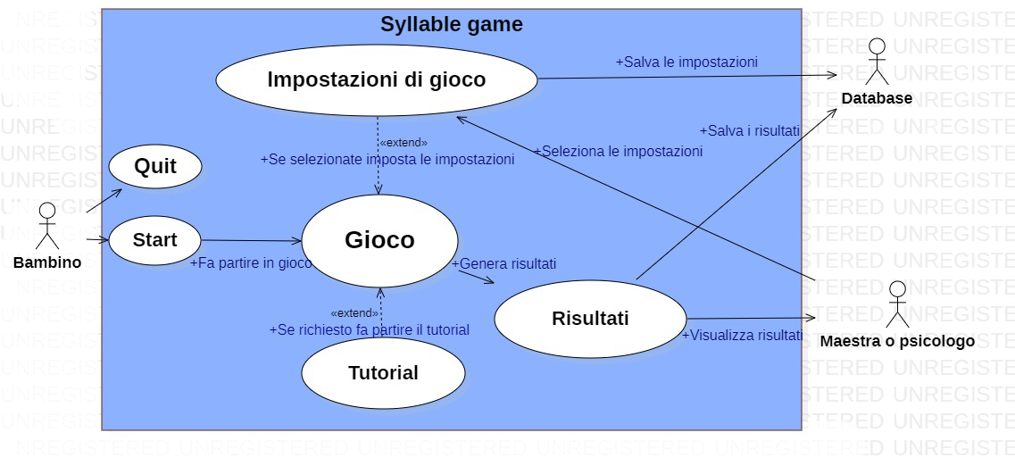
Presentazione Giochi
Parte 1
Parte 2
Parte 3
Parte 4

Slide 10
Presentazione Giochi
Parte 1
Parte 2
Parte 3
Parte 4
**Leverò il «unregistred » quando avremmo la versione definitiva

Slide 11
Presentazione Giochi
Parte 1
Parte 2
Parte 3
Parte 4
**Leverò il «unregistred » quando avremmo la versione definitiva

Slide 12









Presentazione software
Parte 1
Parte 2
Parte 3
Parte 4
Motore grafico multipiattaforma che consente lo sviluppo di videogiochi e altri contenuti interattivi
Ambiente di sviluppo integrato multi-linguaggio
Software per l’editing audio multitraccia e multipiattaforma
Software di controllo di versione distribuito
Programmazione in C#
Registrazione audio delle parole
Condivisone del lavoro e collaborazione

Slide 13
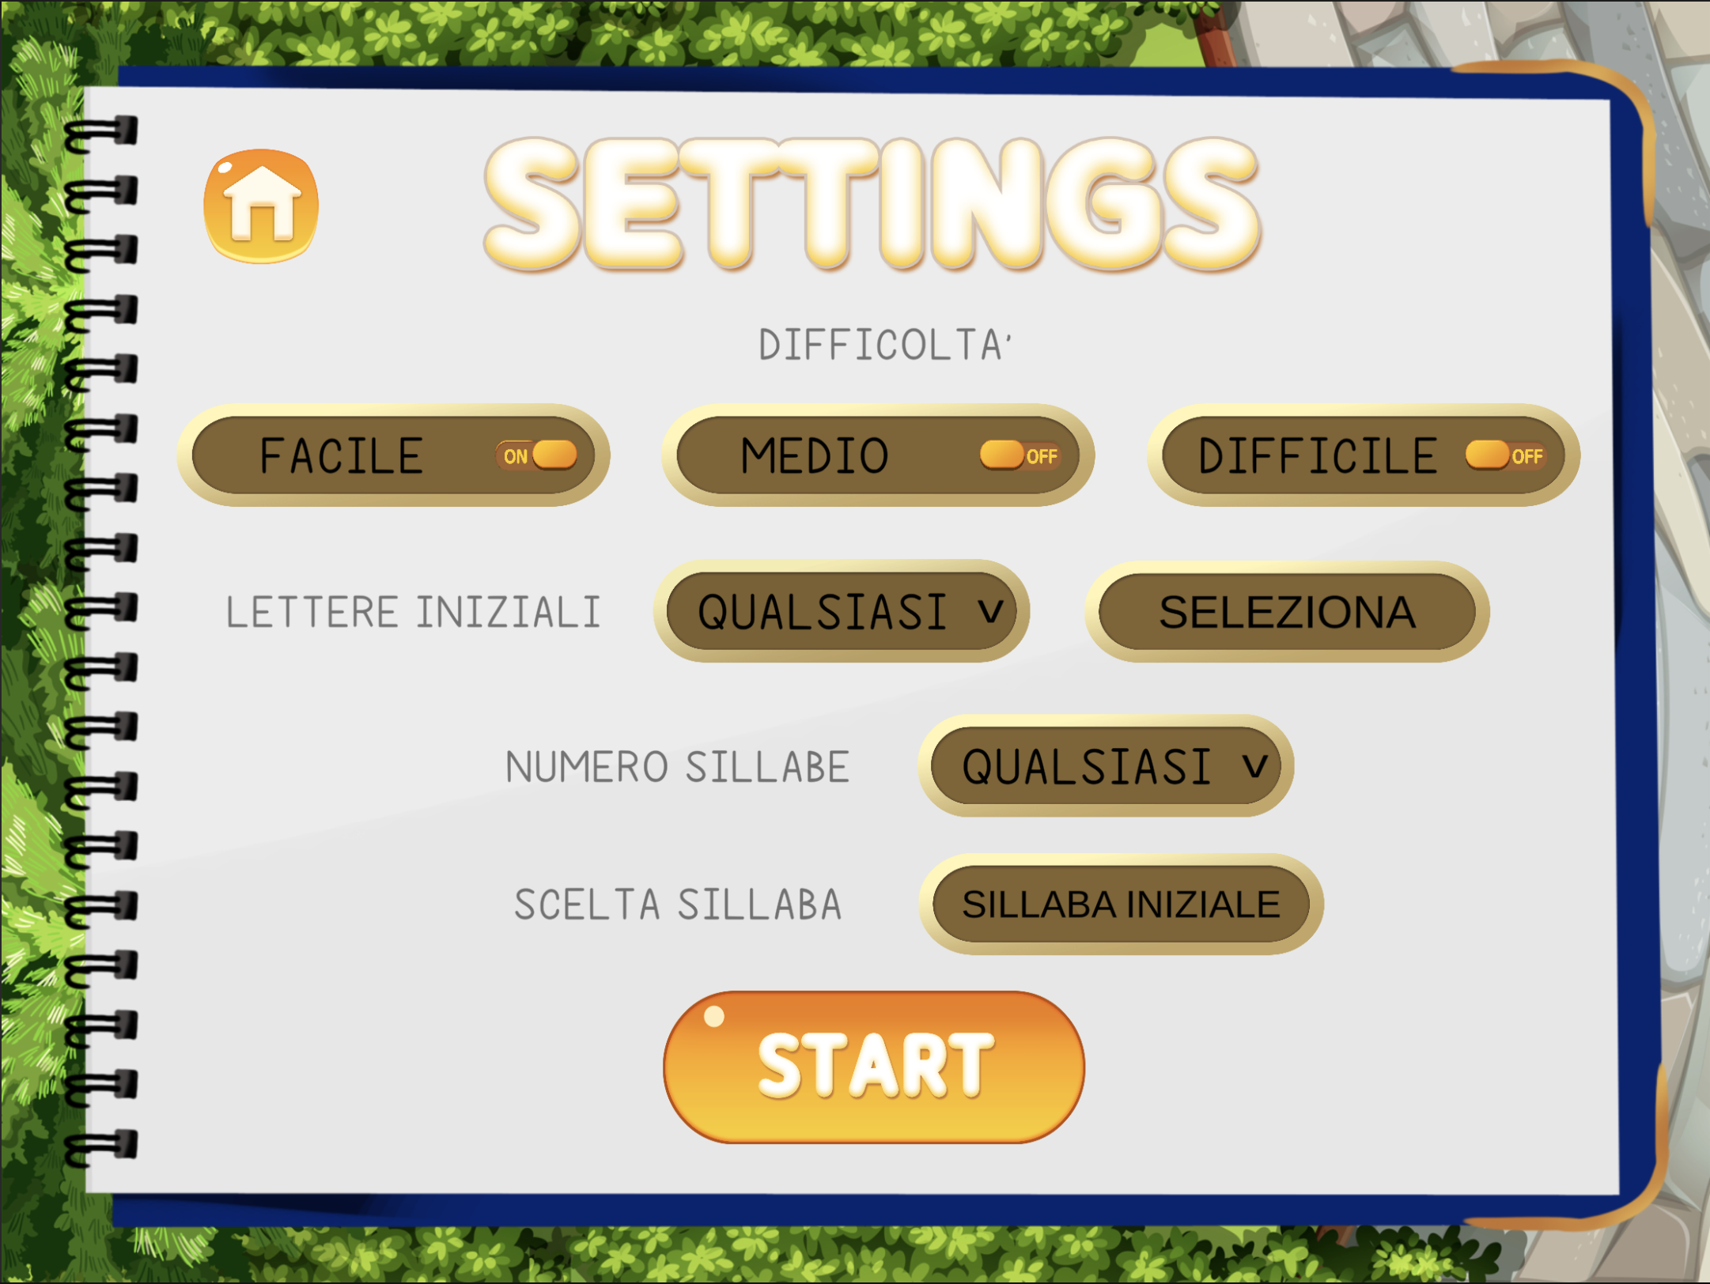
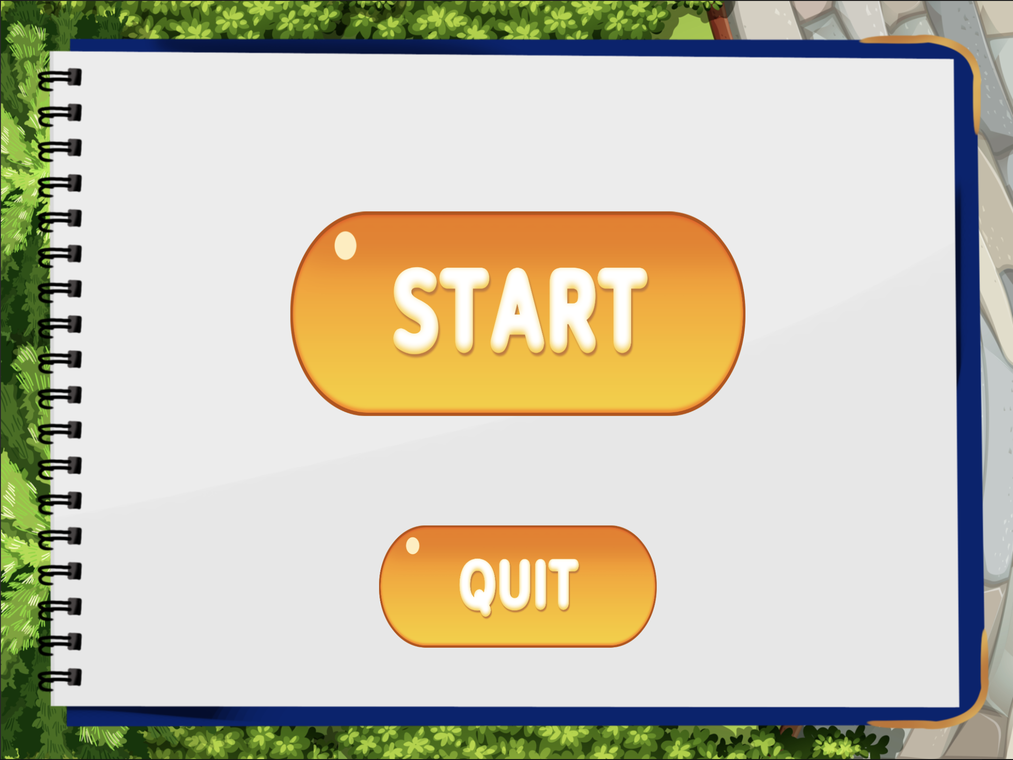
Game Design e scelta dei parametri
Parte 1
Parte 2
Parte 3
Parte 4
SCHERMATA INIZIALE
(scena 1)
Scena 2

Slide 14
Game Design e scelta dei parametri
Parte 1
Parte 2
Parte 3
Parte 4
Scena 2
PARAMETRI SETTAGGIO DIFFICOLTA’:
Contiene doppie;
Indice di frequenza d’uso (Indice De Mauro);
Presenza di suoni «difficili»;
Presenza lettere straniere;
Scelta secondo CLASSE ed ETA’ dei bambini

Slide 15
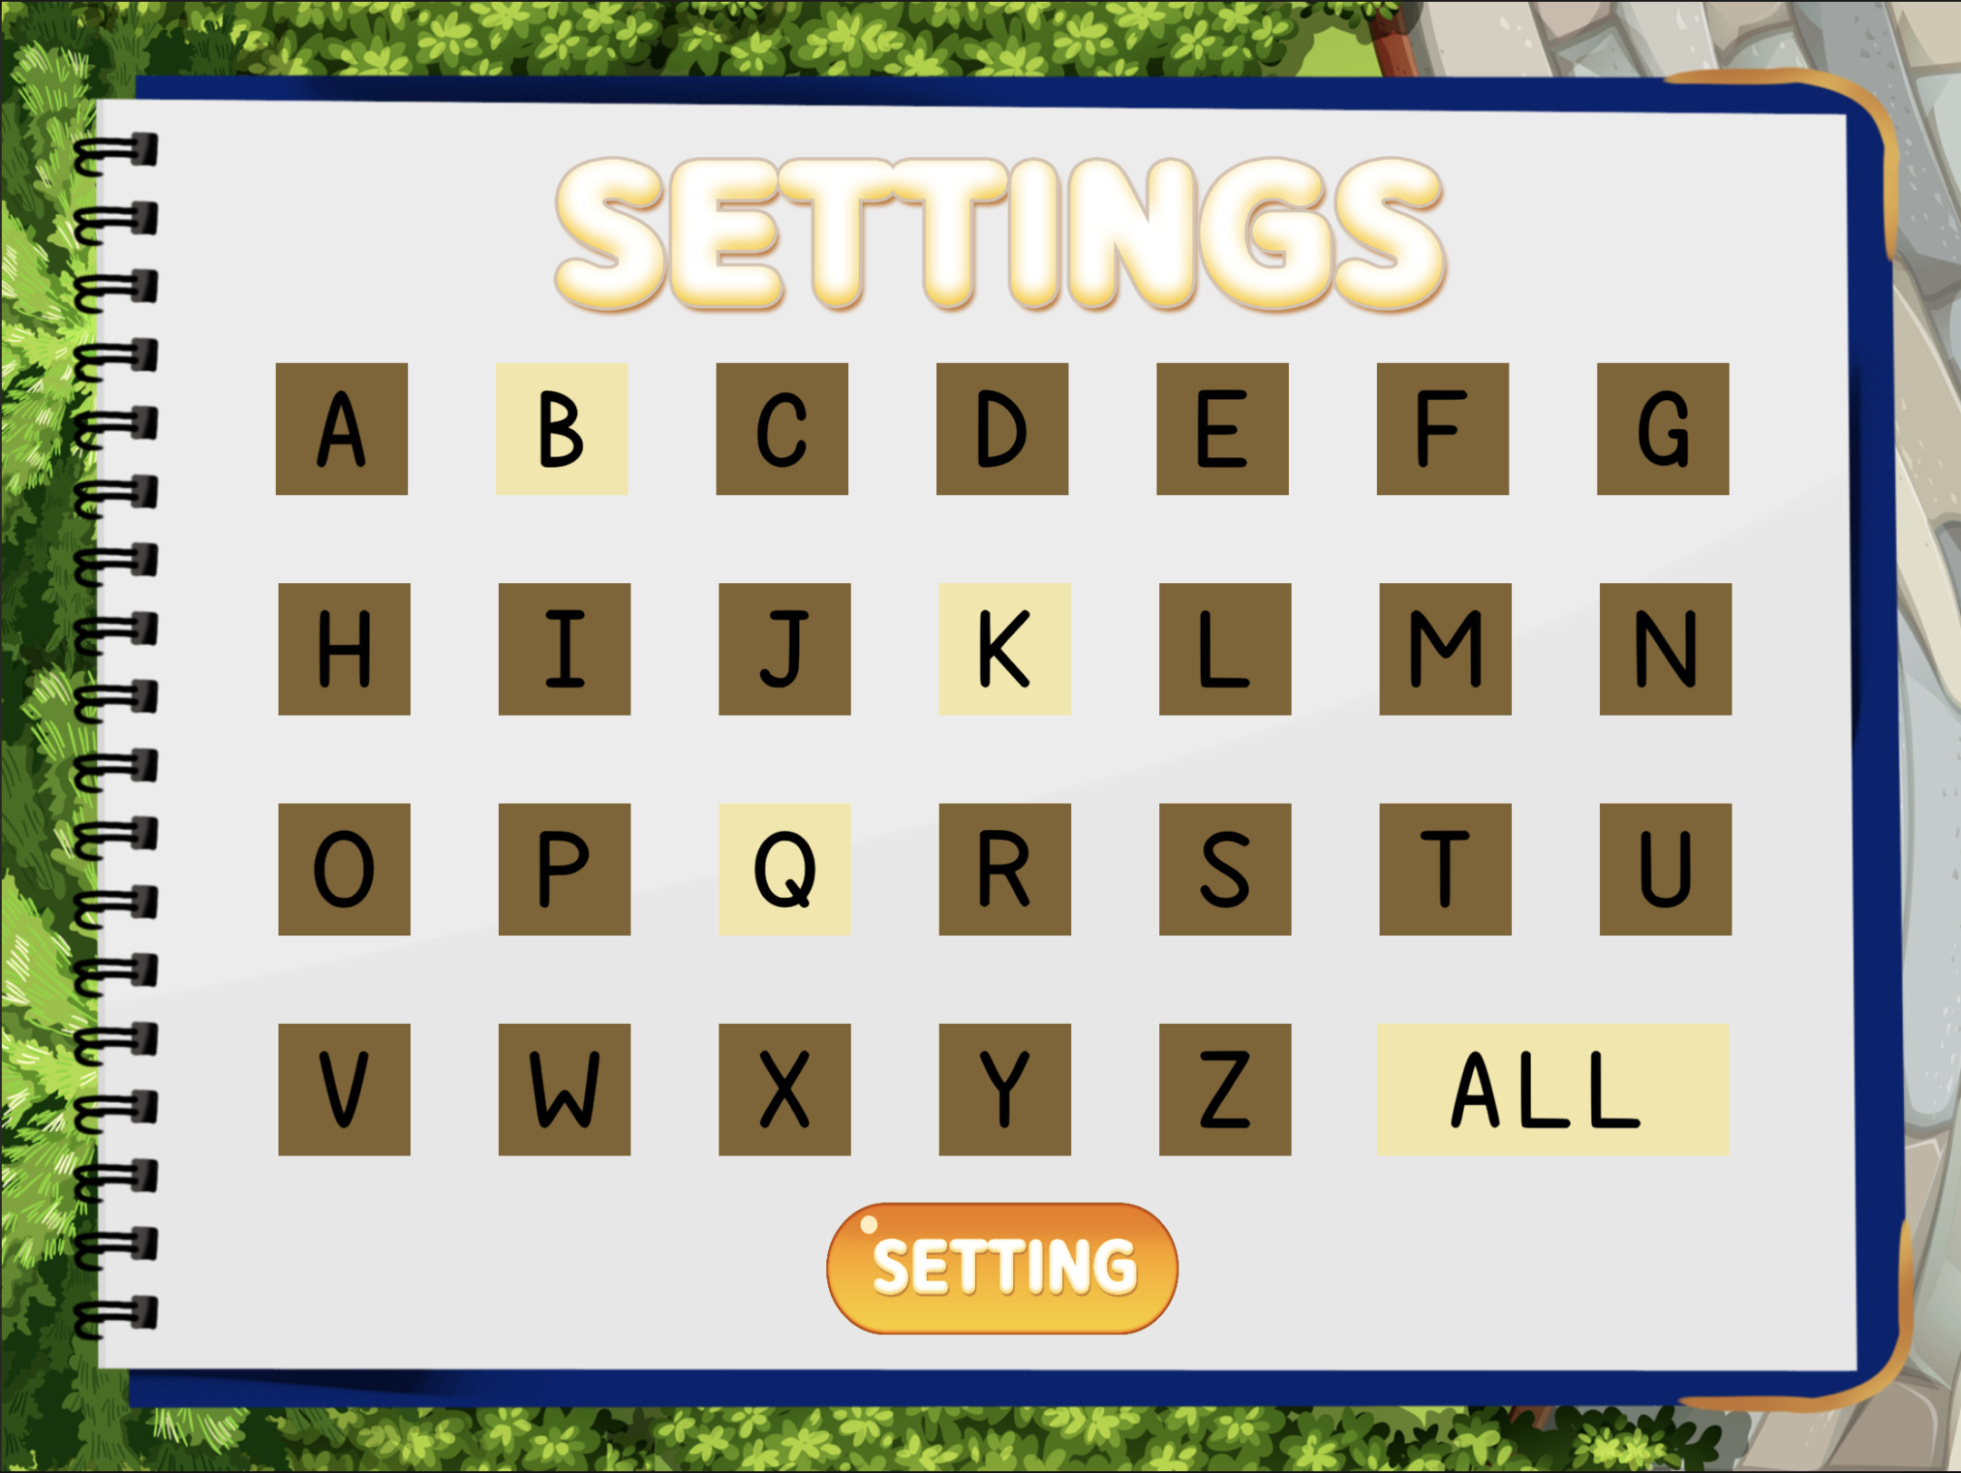
Game Design e scelta dei parametri
Parte 1
Parte 2
Parte 3
Parte 4
Scena 2
SELEZIONA

Slide 16
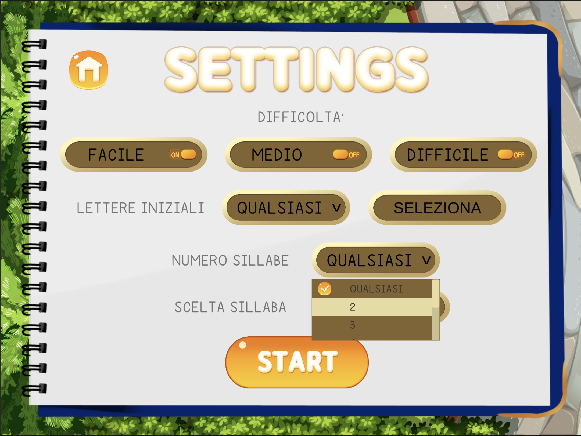
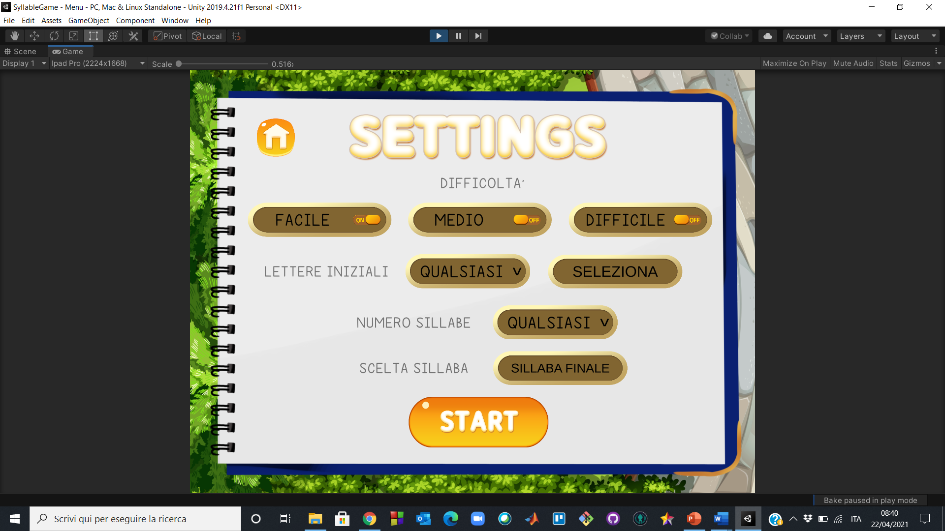

Game Design e scelta dei parametri
Parte 1
Parte 2
Parte 3
Parte 4
Scena 2

Slide 17
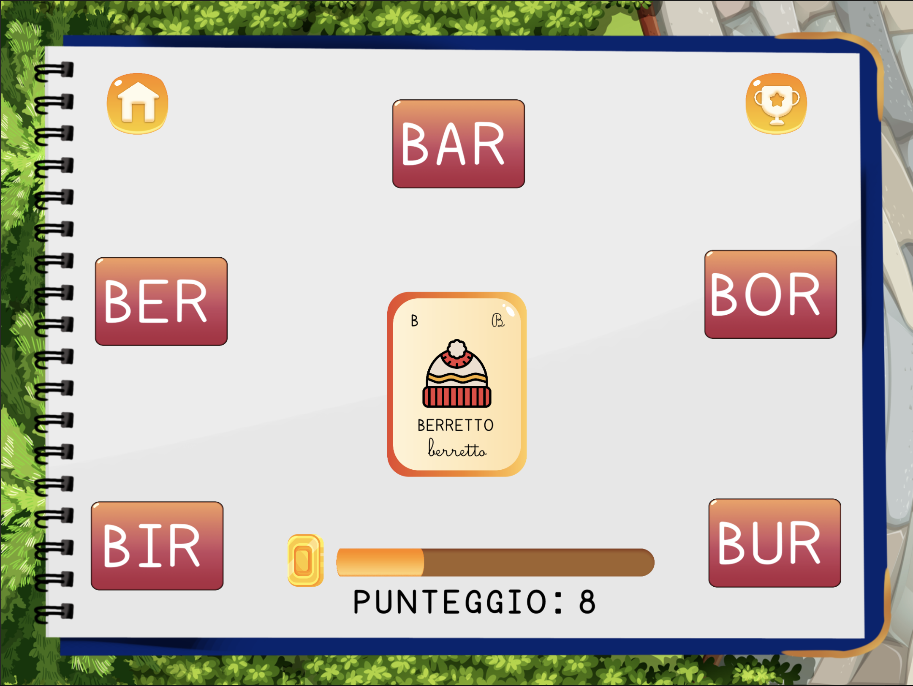
Game Design e scelta dei parametri
Parte 1
Parte 2
Parte 3
Parte 4
Schermata gioco

Slide 18
Game Design e scelta dei parametri
Parte 1
Parte 2
Parte 3
Parte 4
Schermata gioco

Slide 19

Game Design e scelta dei parametri
Parte 1
Parte 2
Parte 3
Parte 4
Schermata gioco

Slide 20
Game Design e scelta dei parametri
Parte 1
Parte 2
Parte 3
Parte 4
Schermata gioco

Slide 21
Game Design e scelta dei parametri
Parte 1
Parte 2
Parte 3
Parte 4
Schermata gioco

Slide 22
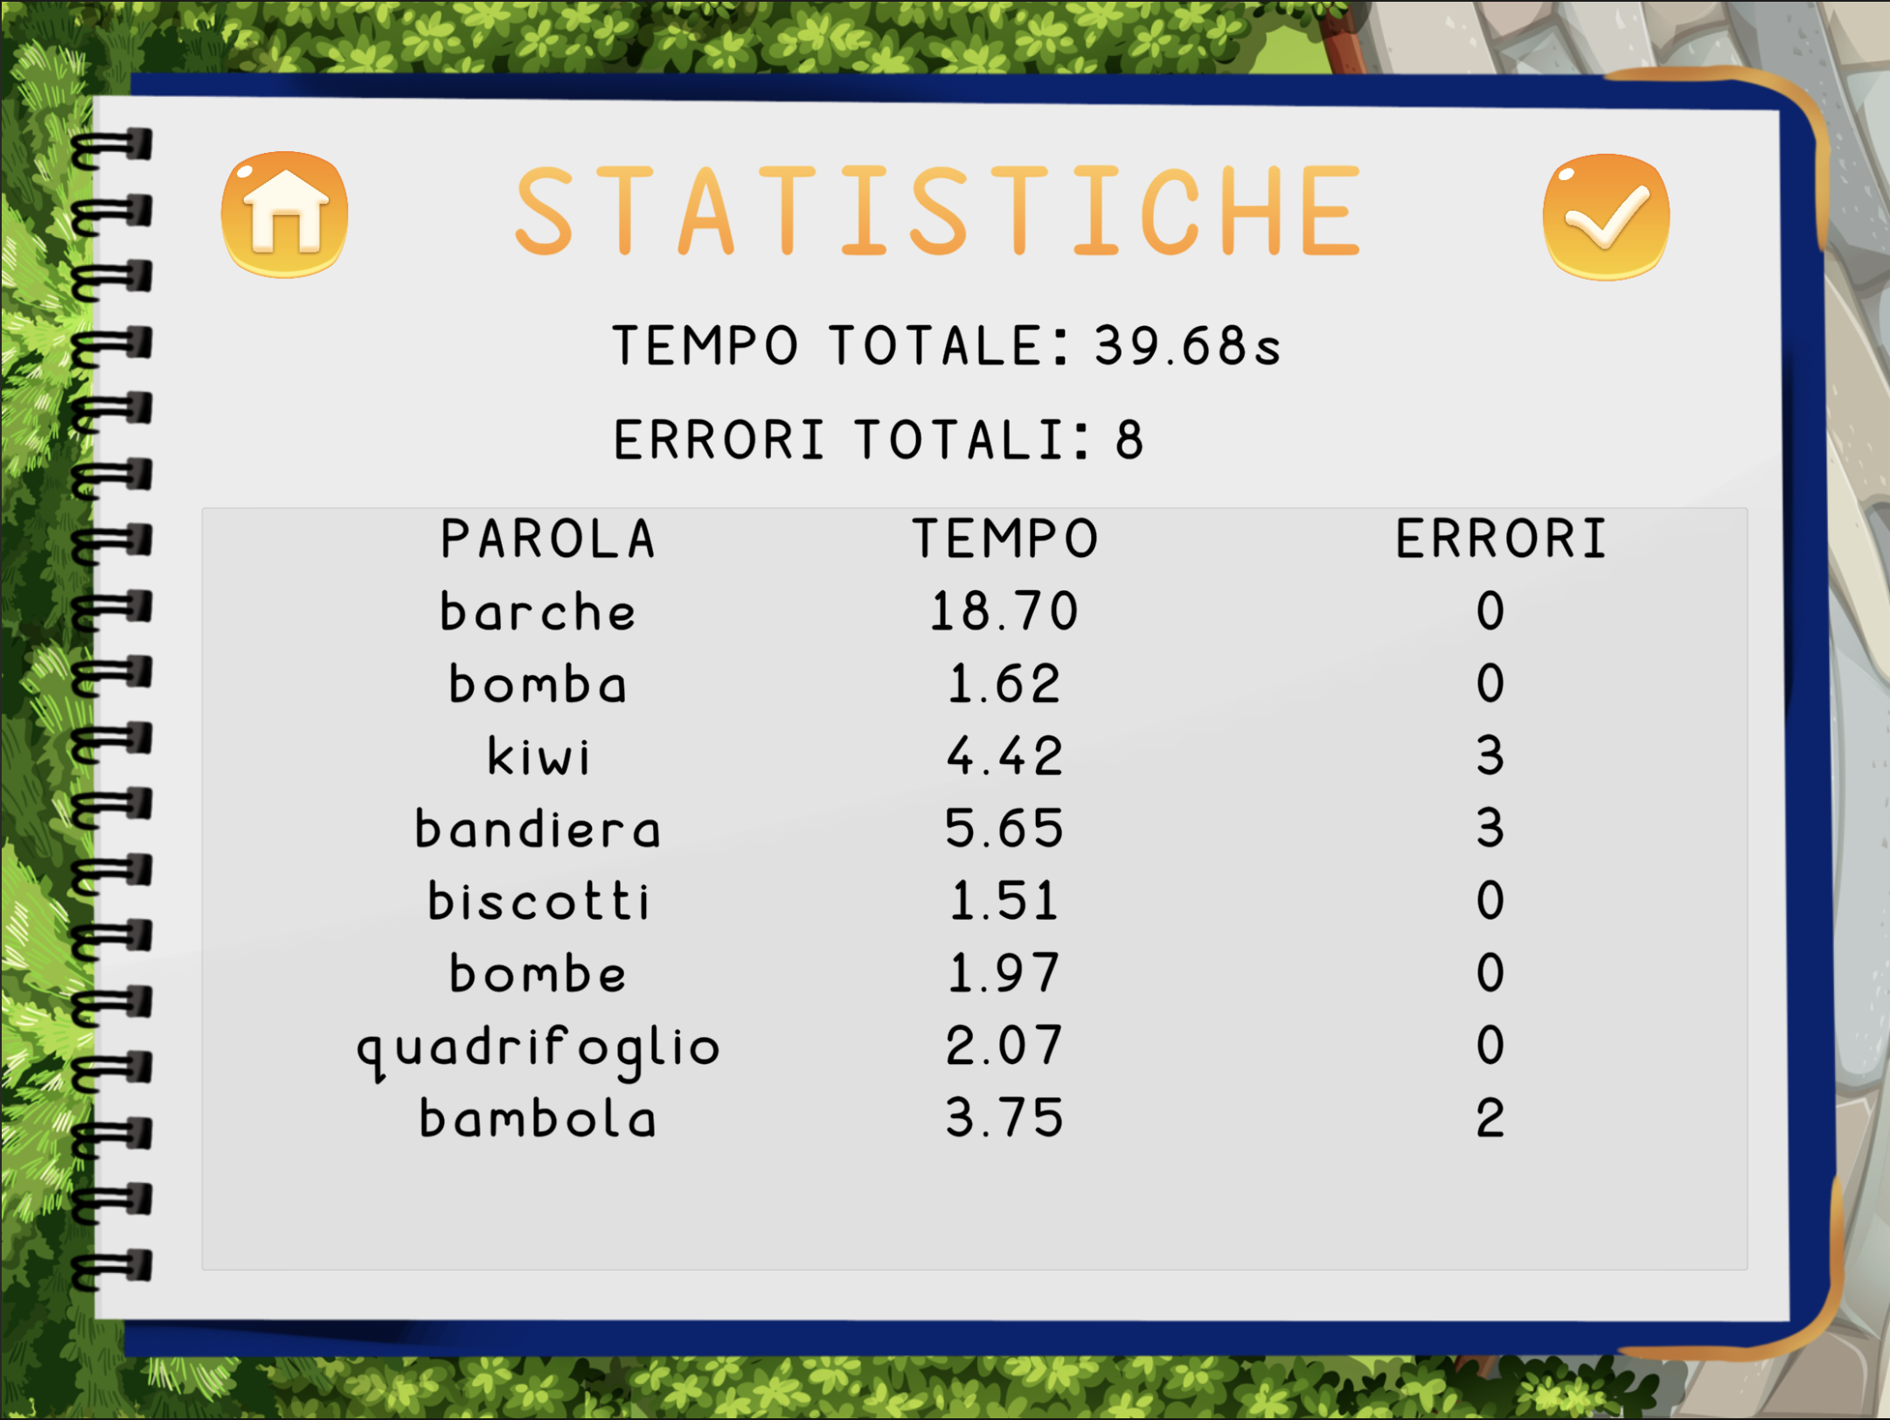
Game Design e scelta dei parametri
Parte 1
Parte 2
Parte 3
Parte 4
Schermata statistiche

Slide 23
Game Design e scelta dei parametri
Parte 1
Parte 2
Parte 3
Parte 4
Schermata statistiche

Slide 24
Game Design e scelta dei parametri
Parte 1
Parte 2
Parte 3
Parte 4
Schermata statistiche

Slide 25
Game Design e scelta dei parametri
Parte 1
Parte 2
Parte 3
Parte 4
Schermata statistiche

Slide 26
Passaggio dal razionale dei giochi alle specifiche funzionali alle tecniche (UML)
Parte 1
Parte 2
Parte 3
Parte 4
Activity

Slide 27
Specifiche tecniche Menu di gioco
Parte 1
Parte 2
Parte 3
Parte 4
SCENA 1
START
EXIT
SCENA 2
SCELTA LETTERE
INIZIALI
NUMERO
SILLABE
SCELTA
SILLABE
START
SHERMATA
GIOCO
SELEZIONE LETTERE INIZIALI
SELEZIONE
NUMERO
SILLABA
INIZIALE
SILLABA
FINALE
Necessità di simulare schermata maestra e bambino ( in telemedicina arriverebbero da un database)

Slide 28
Specifiche tecniche Schermata di gioco
Parte 1
Parte 2
Parte 3
Parte 4
SCENA 1
STATISTICHE
LISTA PAROLE
HOME
SI
NO
MENU
DI GIOCO
TEMPO TOTALE
ERRORI TOTALI
SINGOLA PAROLA
PAROLA
TEMPO
ERRORI
SELEZIONE PAROLA
SBAGLIATO
CORRETTO
PUNTEGGIO

Slide 29
Da specifiche funzionali a specifiche tecniche
Parte 1
Parte 2
Parte 3
Parte 4
Specifiche funzionali
Specifiche tecniche
Dinamica di gioco
Drag & Drop
Inserimento dati di ogni parola
(Parola, divisione in sillabe, frequenza d’uso)
Script che traduce informazioni inserite in un file Excel
Spelling parola e divisione in sillabe delle parole
Registrazione manuale tramite software Audacity
Generazione di carte nuove ad ogni gioco
Utilizzo di «prefab» per la carta e le sillabe associate
Salvataggio dati a fine partita
Collegamento ad un database locale sul Tablet

Slide 30
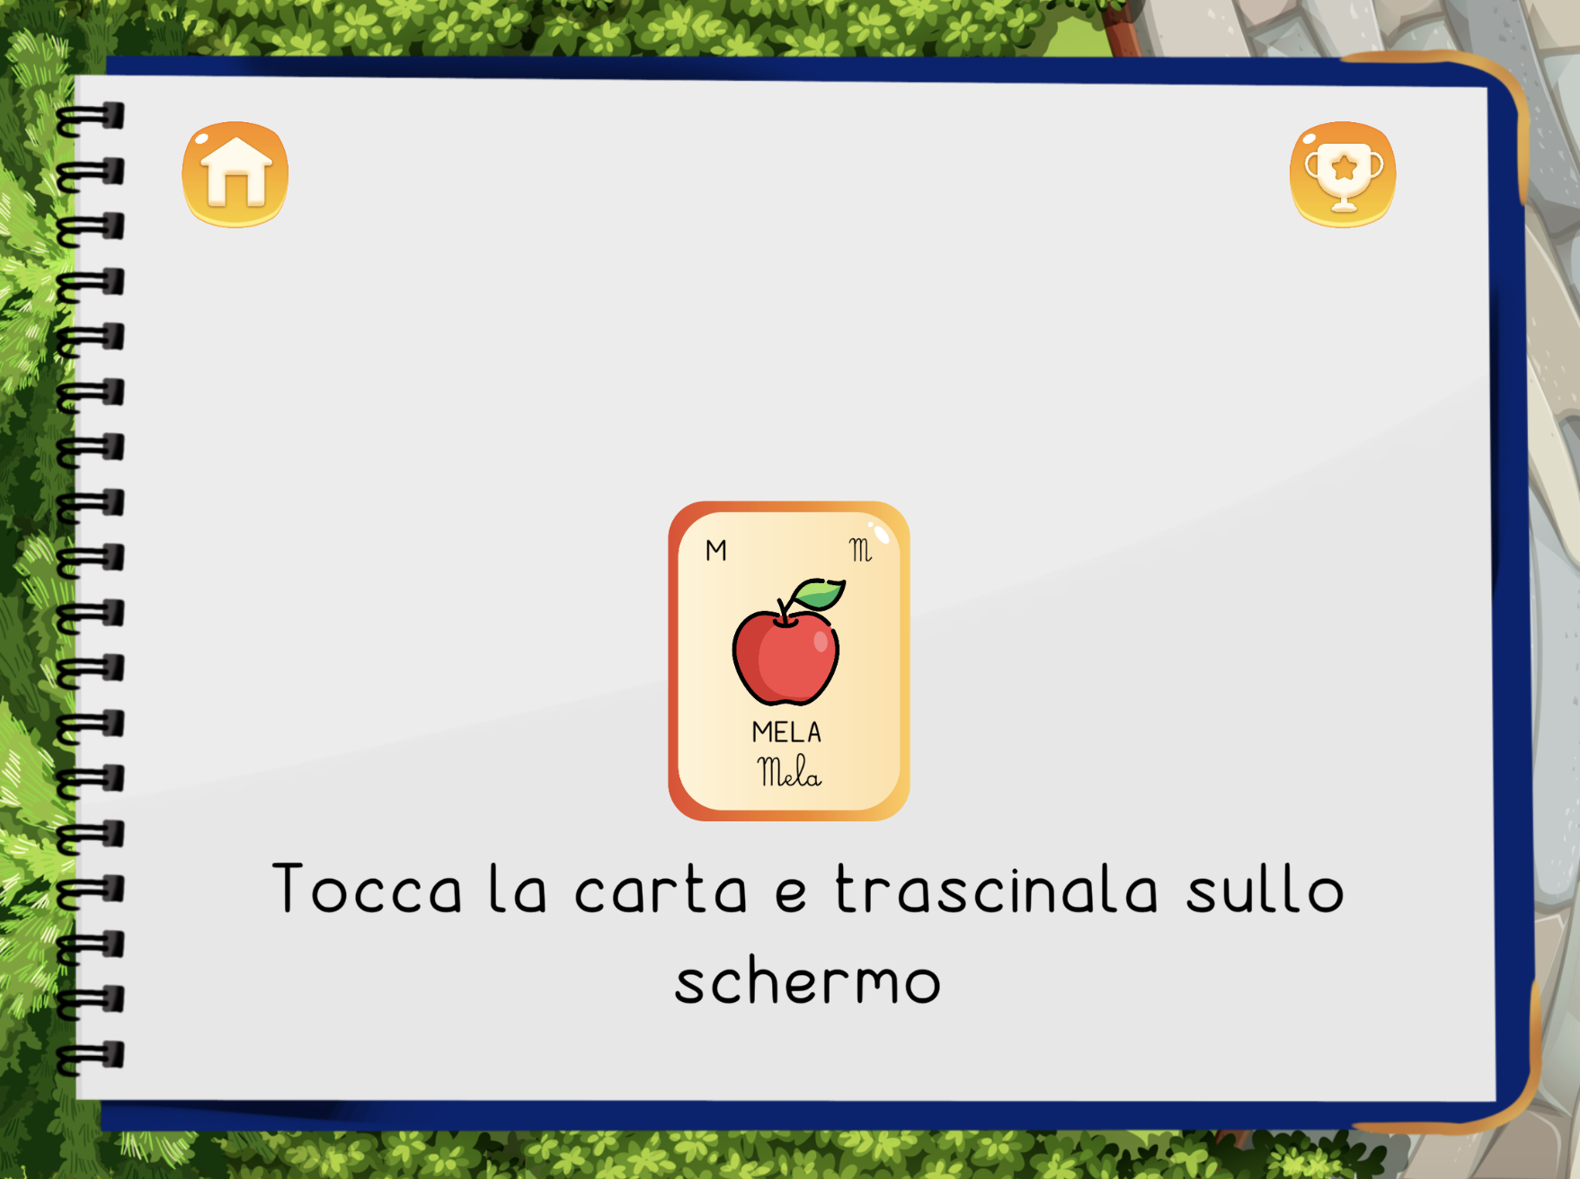
Da specifiche funzionali a specifiche tecniche
Parte 1
Parte 2
Parte 3
Parte 4
SPECIFICA FUNZIONALE
SPECIFICA TECNICA
DINAMICA DI GIOCO
DRAG & DROP
Schermata di gioco Syllable Game
Schermata tutorial Syllable Game

Slide 31


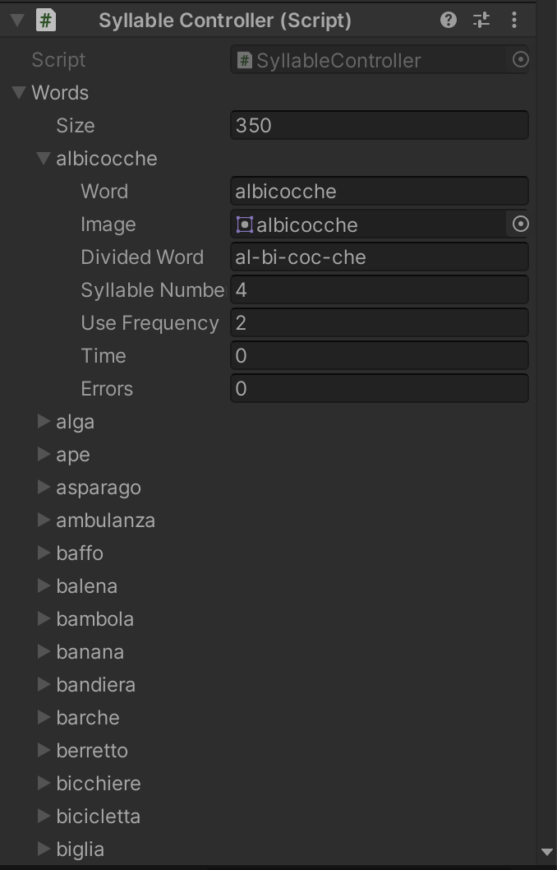
Da specifiche funzionali a specifiche tecniche
Parte 1
Parte 2
Parte 3
Parte 4
SPECIFICA FUNZIONALE
SPECIFICA TECNICA
LETTURA DATI DI OGNI PAROLA
PRESENTE SU FILE EXCEL
SCRIPT CHE TRADUCE LISTA EXCEL
IN LISTA LEGGIBILE IN UNITY
Lista contenente informazioni su ogni parola:
Parola
Immagine
Divisione in sillabe
Frequenza d’uso
Lista presente in Unity contenente tutti i dati

Slide 32
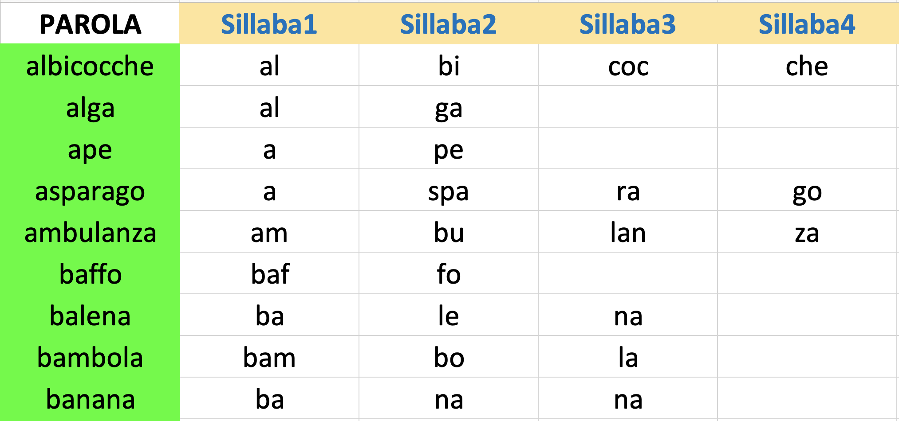


Da specifiche funzionali a specifiche tecniche
Parte 1
Parte 2
Parte 3
Parte 4
SPECIFICA FUNZIONALE
SPECIFICA TECNICA
ACQUISIZIONE VOCE CON
SOFTWARE AUDACITY
SPELLING PAROLA E SILLABE
AL - GA
Tabella parola con relativa divisione in sillabe (Excel)
Software per acquisizione voce Audacity

Slide 33

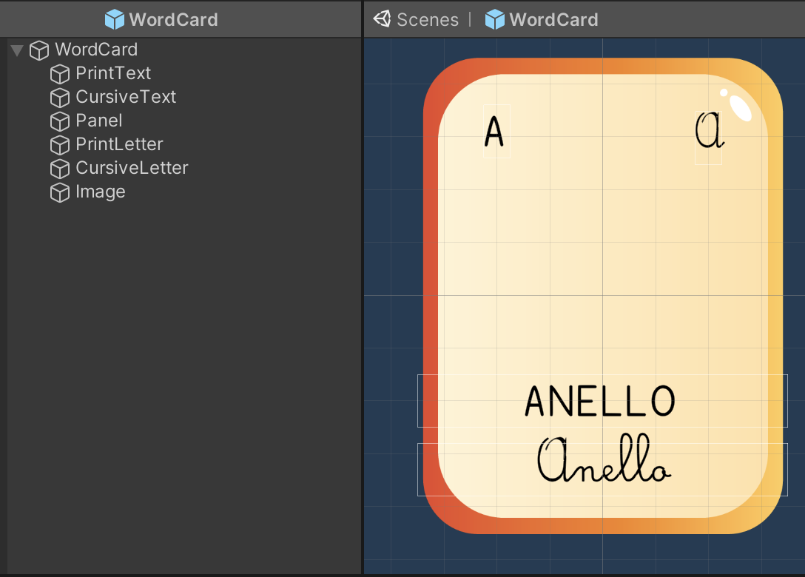
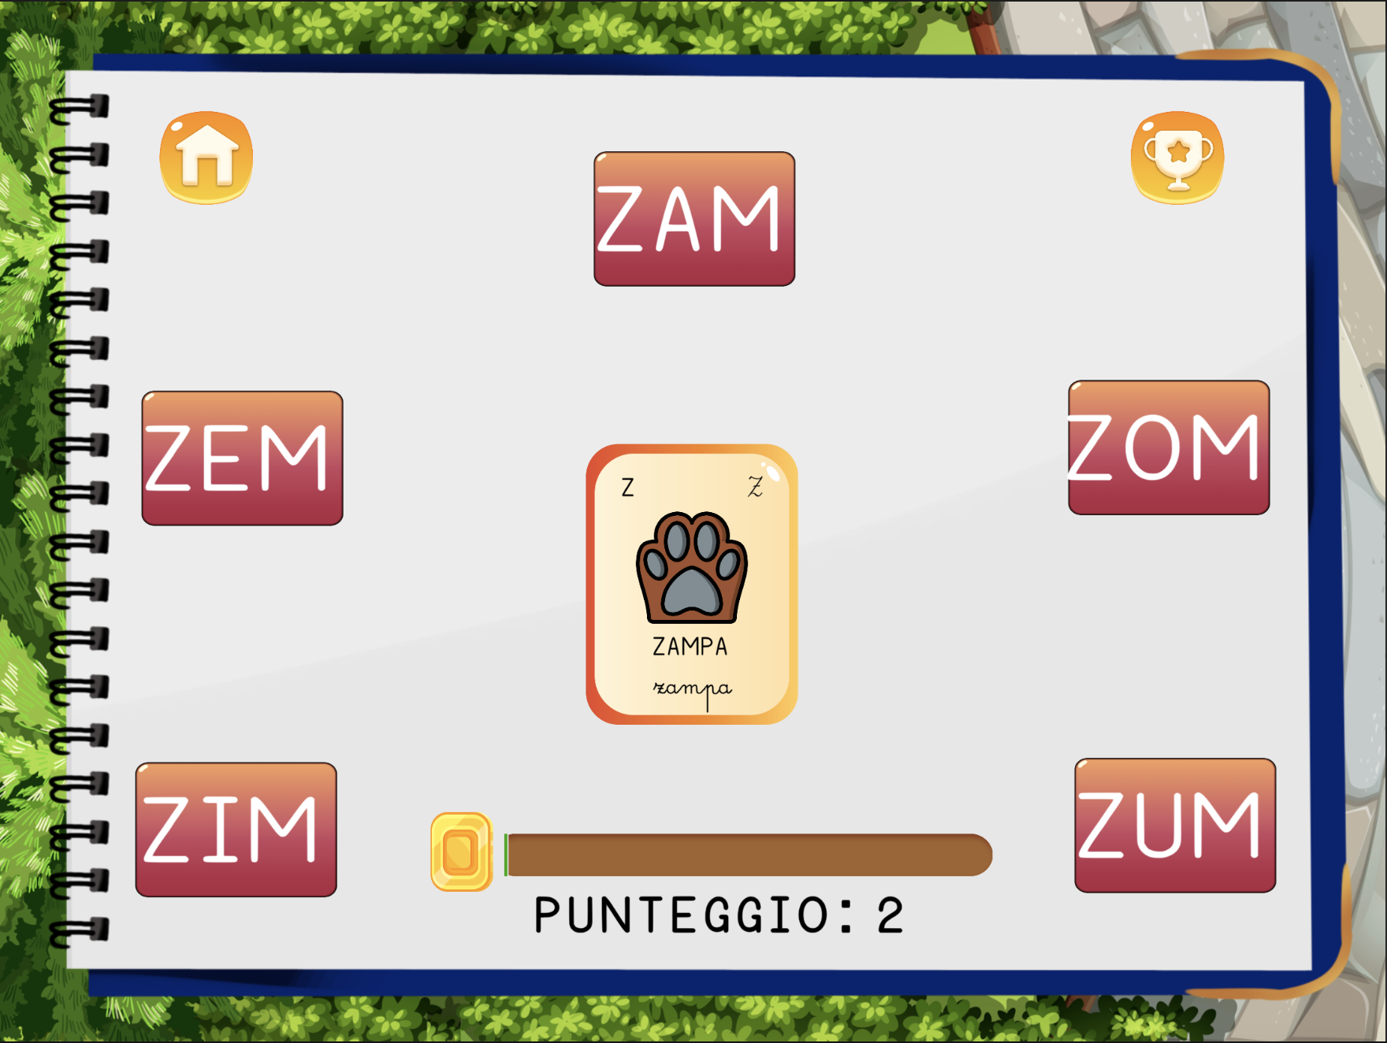
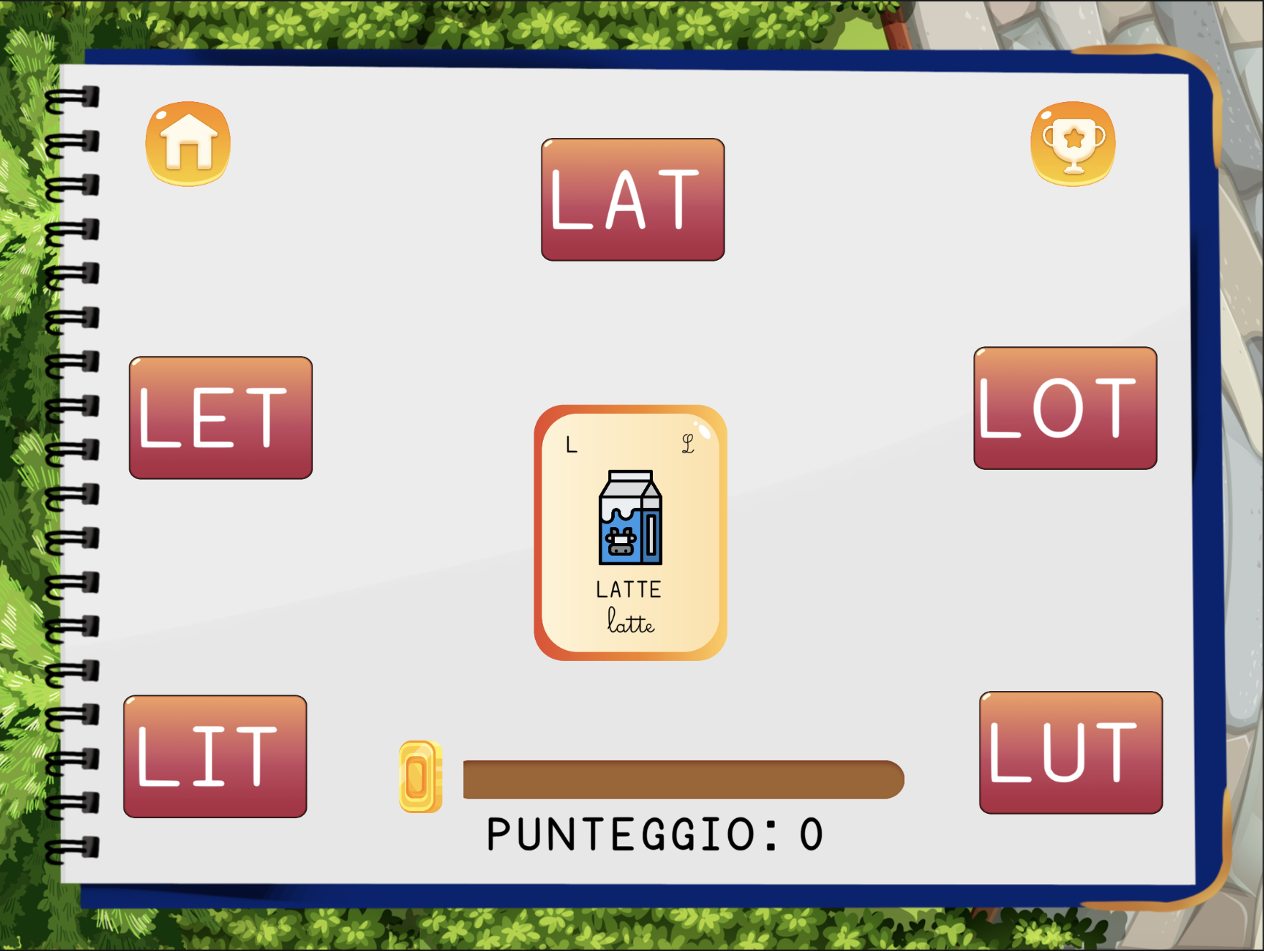
Da specifiche funzionali a specifiche tecniche
Parte 1
Parte 2
Parte 3
Parte 4
SPECIFICA FUNZIONALE
SPECIFICA TECNICA
GENERAZIONE NUOVE CARTE
AD OGNI GIOCO
UTILIZZO DI PREFAB PER
CARTA E SILLABE
Carte generate dalla lista presente su Unity
Esempio di Prefab
WordCard che contiene tutti gli elementi necessari

Slide 34



Da specifiche funzionali a specifiche tecniche
Parte 1
Parte 2
Parte 3
Parte 4
SPECIFICA FUNZIONALE
SPECIFICA TECNICA
SALVATAGGIO STATISTICHE
A FINE PARTITA
COLLEGAMENTO AD UN
DATABASE LOCALE
Schermata statistiche alla fine di una partita
Esempio di database che salva
i dati in cartelle locali (tablet)

Slide 35

Specifiche tecniche Oggetti del gioco
Parte 1
Parte 2
Parte 3
Parte 4
TOGGLE
STRING
BOTTONE
SLIDEBAR
DROPDOWN
BOTTONI
CHAR
CHAR
IMMAGINE
STRING
BOTTONE
STRING
SCROLL BAR

Slide 36
Usabilità
Parte 1
Parte 2
Parte 3
Parte 4
Problemi:
Pandemia
Gli utenti target sono bambini

Slide 37
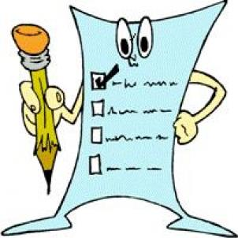

Usabilità
Likert scale
Analisi frequenze di risposta per bambini
Sus e sumi come valutiamo risposte
“raccolta pareri qualitativi”
Parte 1
Parte 2
Parte 3
Parte 4
Reference per SUS e SUMI
Problemi:
Pandemia
Gli utenti target sono bambini
SUS per maestre
SUMI per psicologi
“Custom” per Bambini

Slide 38
Usabilità
Parte 1
Parte 2
Parte 3
Parte 4
Problemi:
Pandemia
Gli utenti target sono bambini
SUS per maestre
SUMI per psicologi
BVSCO per Bambini
Traduzione delle funzionali teniche in specifiche tecniche
Test di usabilità a bambini, pscicologi e maestre
Sviluppo
Non più design a cascata ( vecchio)

Slide 39
Euristiche
Parte 1
Parte 2
Parte 3
Parte 4
Elenco euristiche (il gioco si capisce?)
Cornice narrativa → gioco inserito nella trama → aumento interesse ( Engagement, slide a parte)
Punti barra e non numero punteggio (euristica)-visibilità system status
Glow
Immagini chiare controllate psicologi (img e contorni)
Suoni
Menu (non poco intuitivo)
Risoluzione poca intuitività con tutorial (gioco)
Idea del quaderno per collegare l'apprendimento all'ambiente scolastico
Le carte per come sono formate ricordano gli strumenti per insegnare a leggere ( match w real world)
Uscire dal gioco mentre si st giocando ( freedom –3)
Fumetti tutorial e bottoni di colore diverso, richiamo forme e colori a strutture predefinite (standard)
Sei sicuro di voler uscire? Sei sicuro di queste impostazioni?

Slide 40
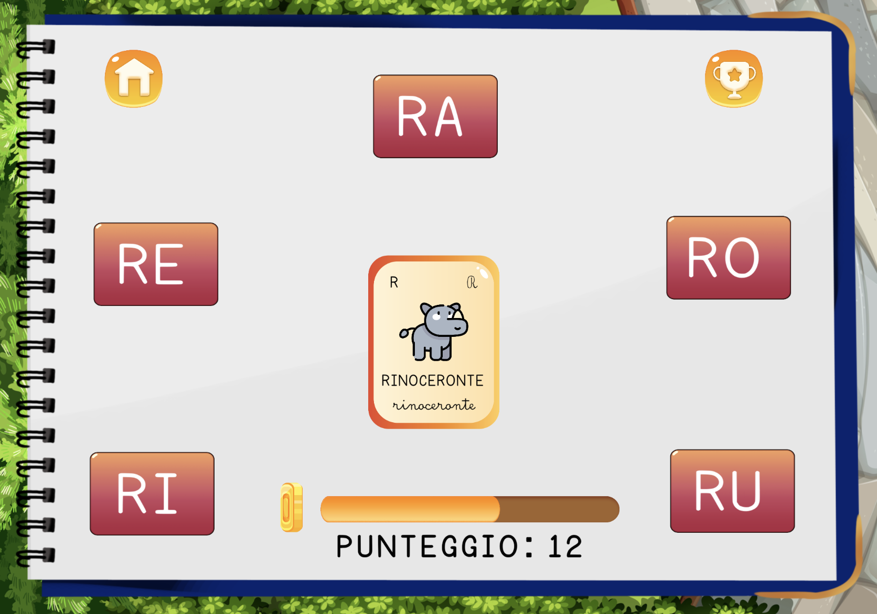
Euristica di Nielsen
Parte 1
Parte 2
Parte 3
Parte 4
#1 Visibilità dello stato del sistma
#2 Aderenza alla realtà
#8 Estetica e design minimalista

Slide 41
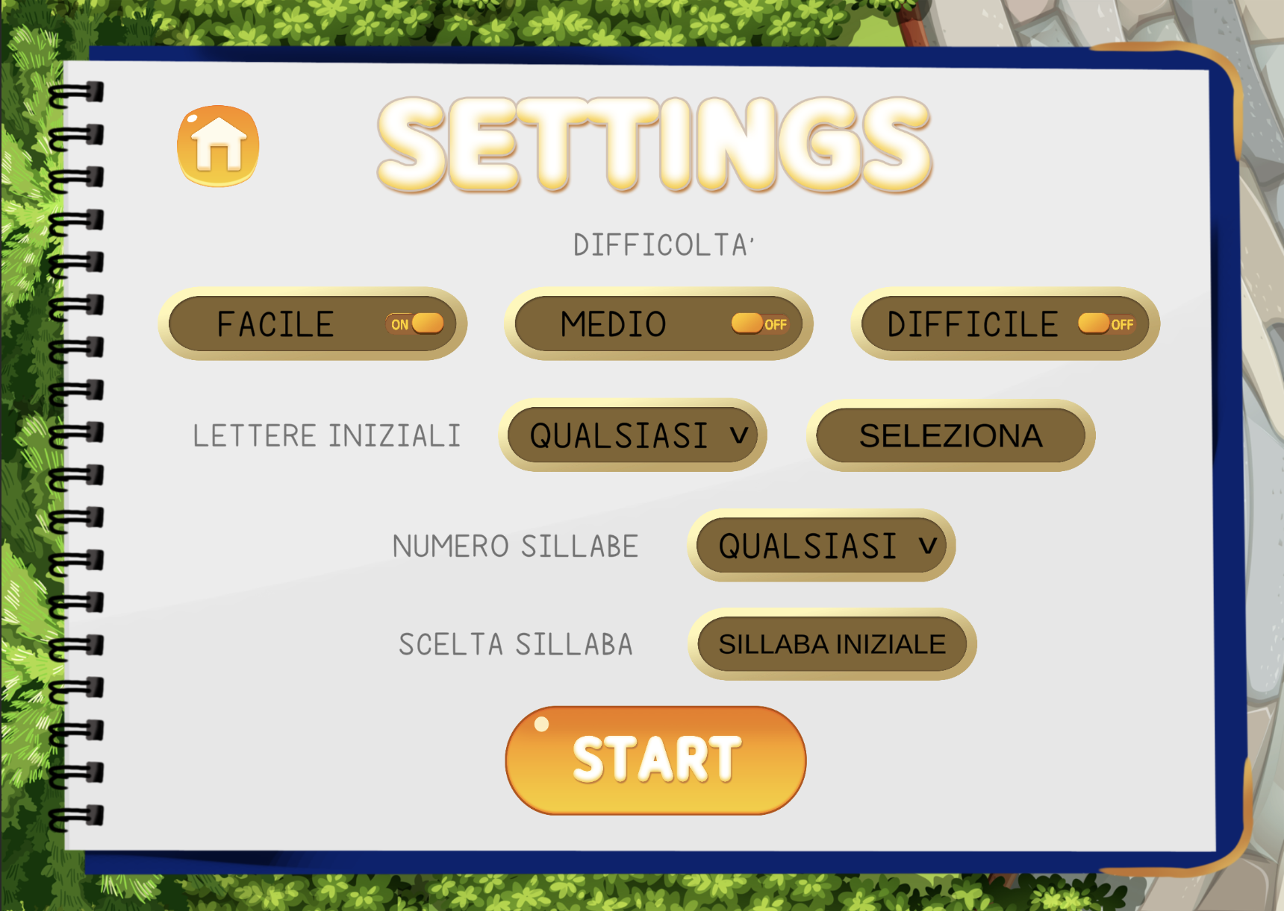
Euristica di Nielsen
Parte 1
Parte 2
Parte 3
Parte 4
#1 Visibilità dello stato del sistma
#2 Aderenza alla realtà
#8 Estetica e design minimalista
#5 Flessibilità ed efficienza d’uso
#10 manuale d’uso
#4 Cosistenza agli standard

Slide 42
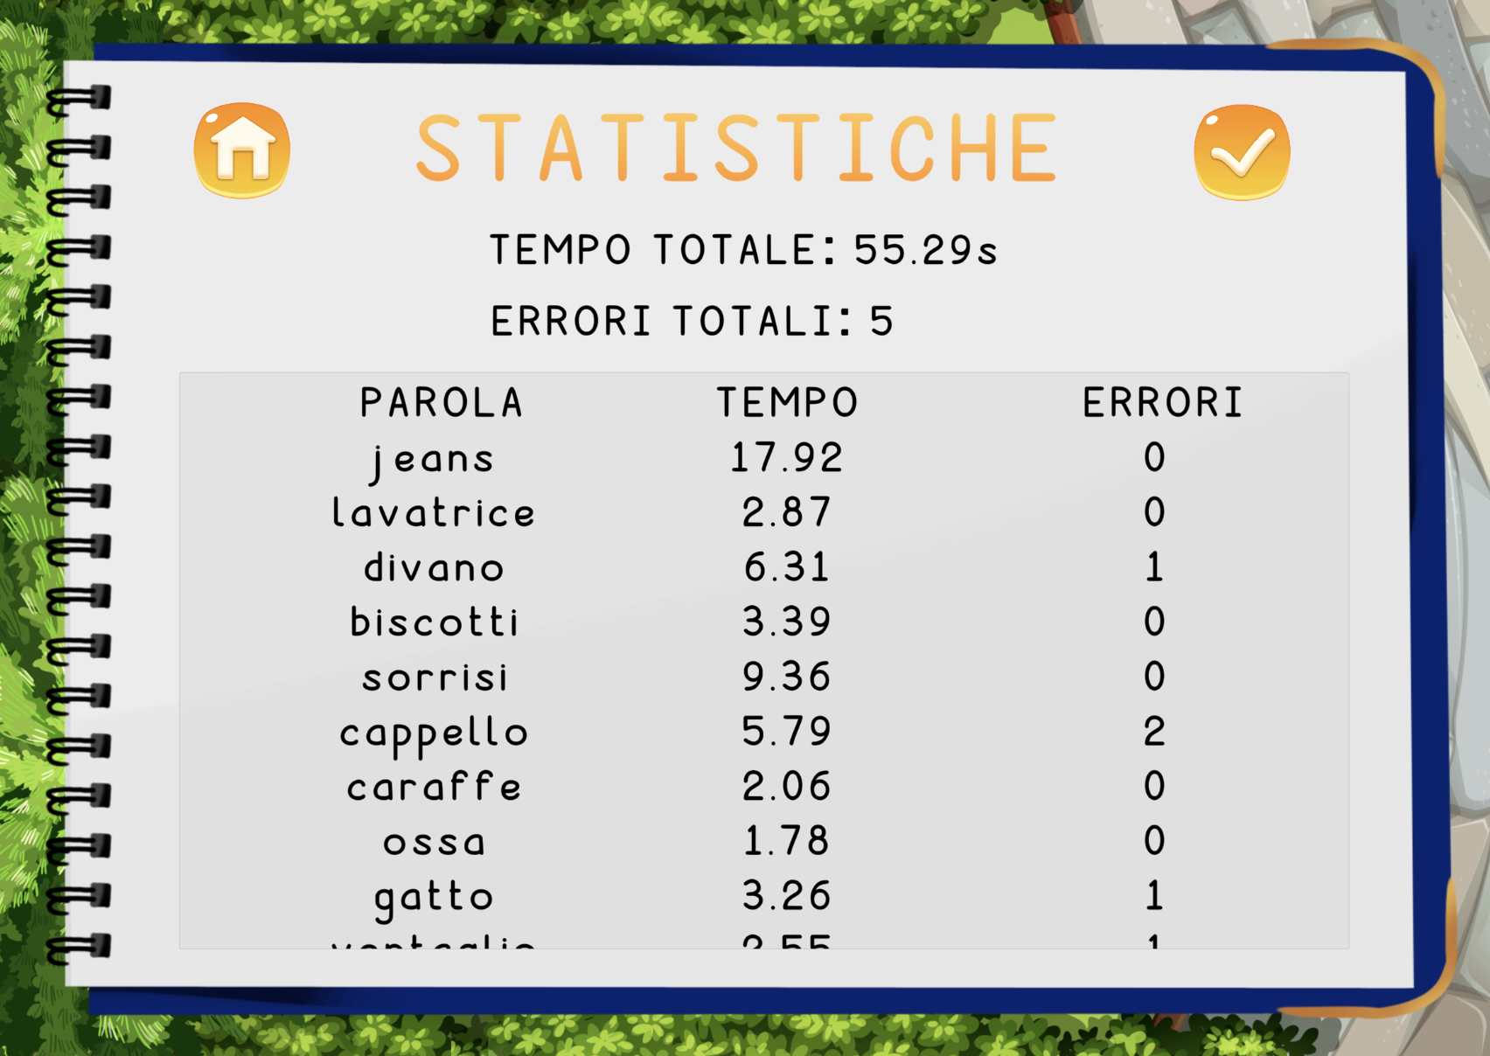
Euristica di Nielsen
Parte 1
Parte 2
Parte 3
Parte 4
#1 Visibilità dello stato del sistma
#2 Aderenza alla realtà
#8 Estetica e design minimalista
#5 Flessibilità ed efficienza d’uso
#10 manuale d’uso
#4 Cosistenza agli standard
#3 Libertà d’azione per l’utente
#9 Errori per aiutare l’utente

Slide 43
ENGAGEMENT
Parte 1
Parte 2
Parte 3
Parte 4
I serious games che creaimo sono inseriti in una trama più complessa
Maggiore interesse

Slide 44
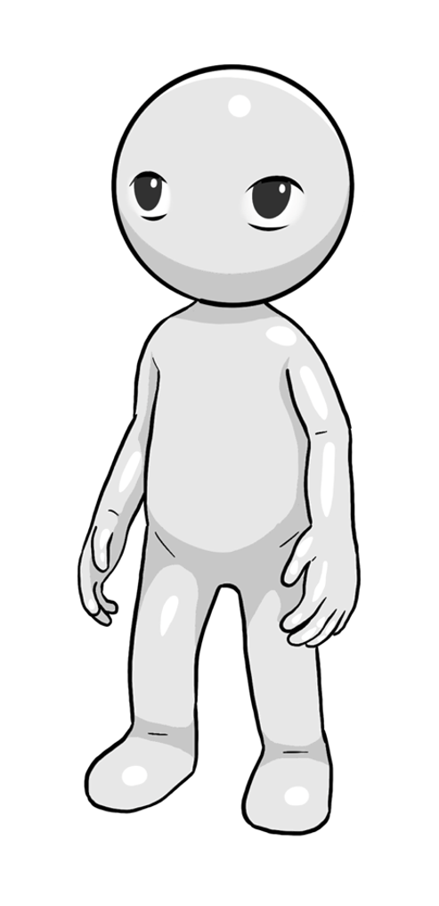



ENGAGEMENT
Parte 1
Parte 2
Parte 3
Parte 4
I serious games che creaimo sono inseriti in una trama più complessa
Maggiore interesse
Blinkie
Falchetto
Frank
Matisse

Slide 45
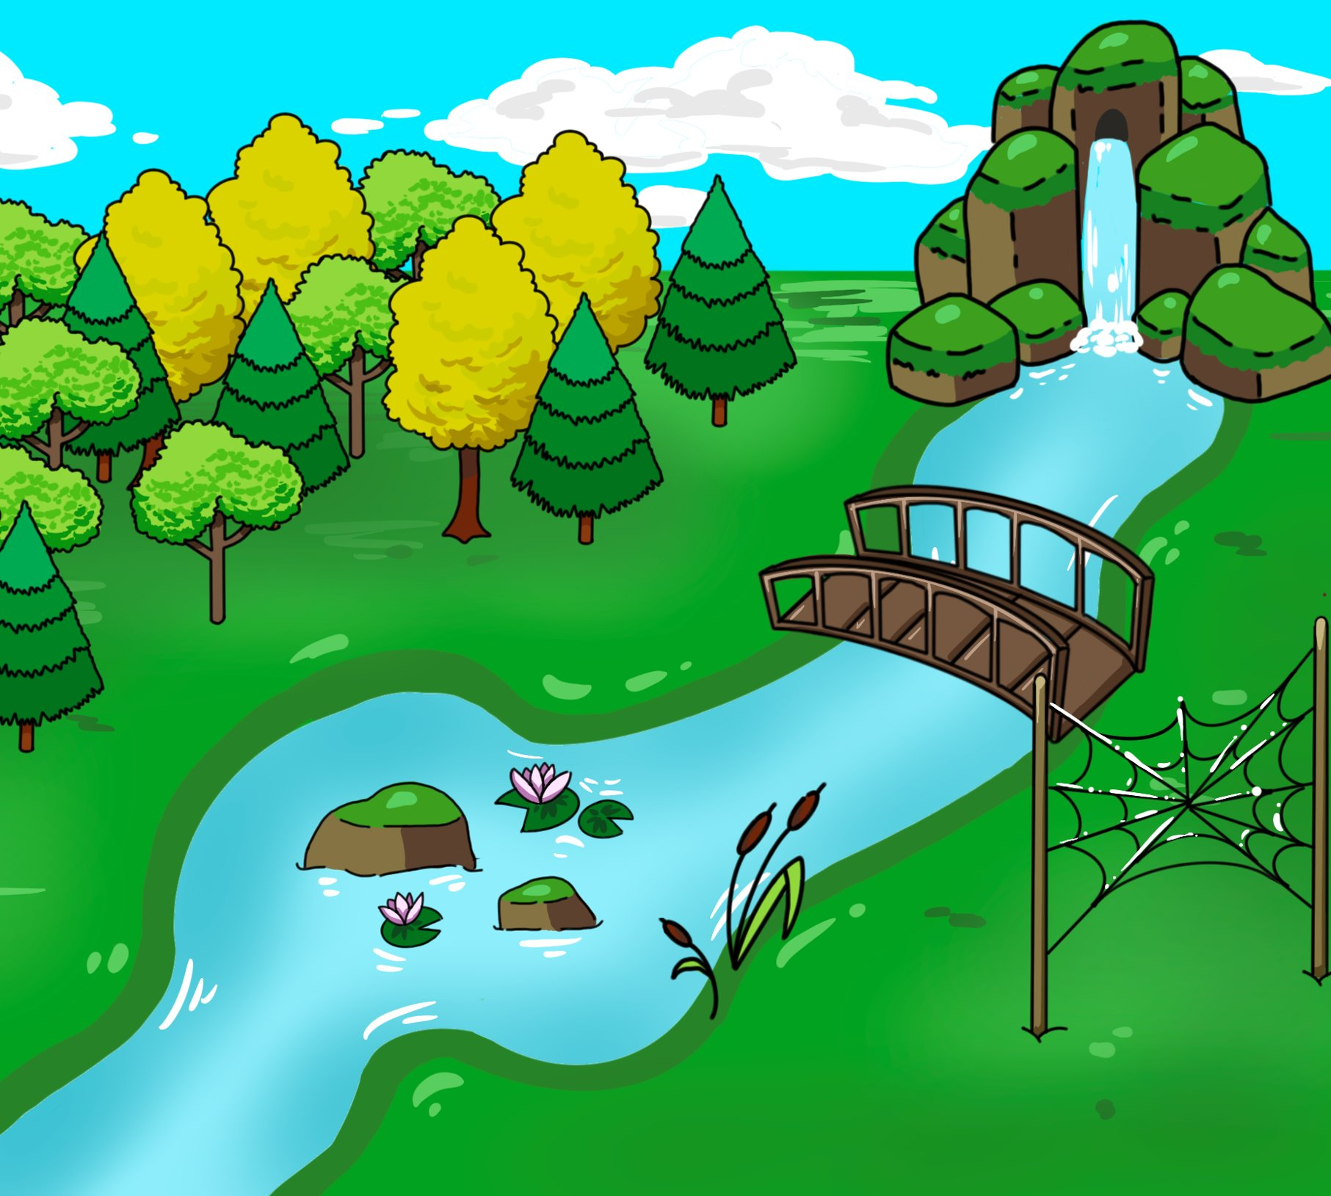
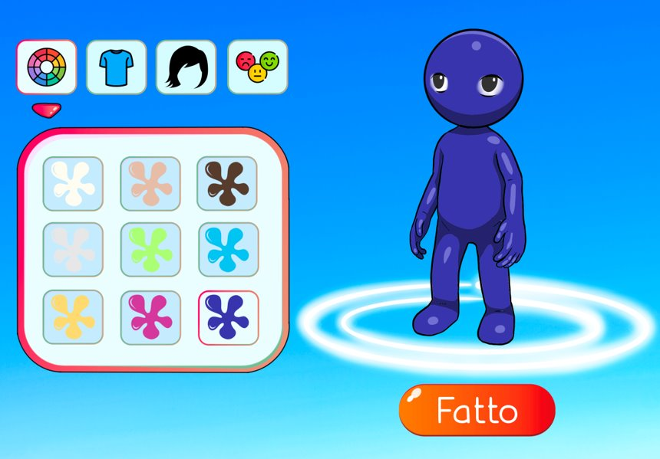
ENGAGEMENT
Parte 1
Parte 2
Parte 3
Parte 4
I serious games che creaimo sono inseriti in una trama più complessa
Maggiore interesse
SCHOOL VALLEY
Blinkie
Bosco
Falchetto
Frank
Stagno
Ragnatela
Matisse

Slide 46
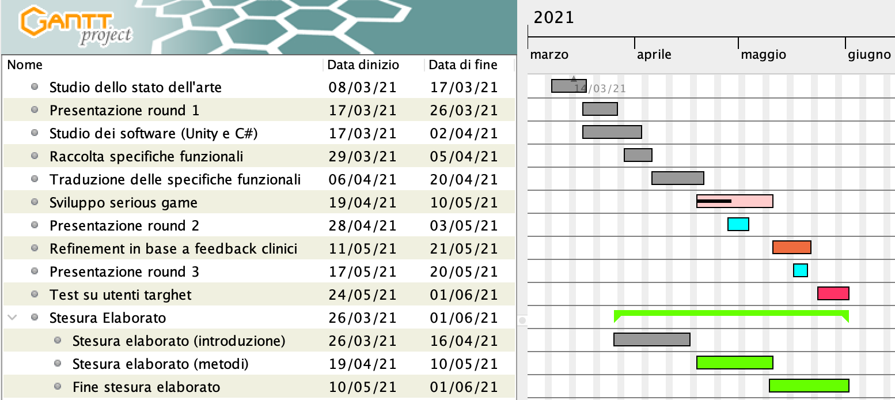
DIAGRAMMA DI GANTT
Serious games per disturbi specifici dell’apprendimento

